Slide 1


卷积神经网络
专业：计算机应用 赵纹萱

Slide 2
1
卷积神经网络
目录
2
卷积层
3
池化层
4
BP算法

Slide 3
卷积神经网络

Slide 4

1、卷积神经网络
1.1卷积网络
卷积网络（convolutional network），也叫做卷积神经网络（ convolutional network，CNN ），是一种专门用来处理具有类似网格结构的数据的神经网络。例如时间序列数据（可以认为是在时间轴上有规律地采样形成的一维网格）和图像数据（可以看做二维的像素网格）。
1.2体系结构概述
规则的神经网络，神经网络接受一个输入，并通过一些隐藏层来转换它。每个隐藏层有一组神经元组成，其中每个神经元完全连接到前一层中的所有神经元，其中单个层中的神经元独立地运行，并且不共享连接。最后一个完全连接的层被称为“输出层”。

Slide 5
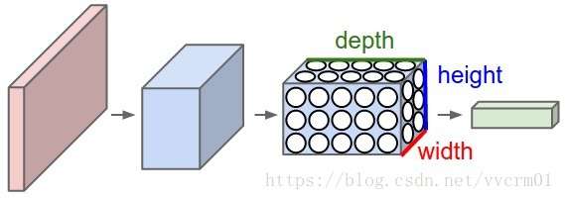
1、卷积神经网络
1.2体系结构概述
规则的神经网络不能很好地扩展到完整的图像：
在CIFAR-10中，图像仅为大小为32×32×3的（32个宽、32个高、3个颜色通道），因此在规则的神经网络的第一隐藏层中的单个完全连接的神经元将具有32×32×3＝3072的权重。这一数量似乎仍然是可控的，但显然这种完全连接的结构不会扩展到更大的图像。
三维容量的神经元：
卷积神经网络利用了输入是由图像这一事实，以更合理的方式约束了体系结构。特别地，不同于规则的神经网络，卷积层具有3个维排列的神经元：宽度、高度、深度。（注意这里的单词深度指的是激活体积的第三个维度，而不是一个完整的神经网络的深度）例如，CIFAR-10中的输入图像是激活的输入量，并且体积具有维度32x32×3（分别为宽度、高度、深度）。
它将输入的3D体积转换成输出3D体积
Notes:
例如，正常大小的图像，例如，200×200×3，将导致具有200×200×3＝120000权重的神经元。此外，我们几乎肯定希望有几个这样的神经元，所以参数会增加得很快！显然，这种完全连通性是浪费的，大量的参数会很快导致过度拟合。

Slide 6

1、卷积神经网络
1.3构建卷积网络的层
一个简单的卷积神经网络（ConvNet）是一层接一层的序列，网络中的每一层通过一个可微函数将一个体积的激活转换为另一个。 ConvNet一般由输入层、卷积层（convolutional layer）、池化层（pooling layer）、全连接层（fully-connected layer）及输出层组成。
一个简单的CIFAR-10分类的ConvNet 可能的有架构是：输入- CONV -RELU -POOL -FC]：

Slide 7
卷积层

Slide 8
2、卷积层
Conv 层是卷积网络的核心构建块，它承担了网络中大部分的计算量。
1.1卷积层概述
首先讨论的是，在没有大脑和生物意义上的神经元之类的比喻下，CONV 层到底在计算什么？
卷积层的参数由一些可学习的滤波器组成。每个滤波器在空间上（宽度和高度）都比较小，但是深度和输入数据一致。网络会让滤波器学习到当它看到某些类型的视觉特征时就激活，具体的视觉特征可能是某些方位上的边界，或者在第一层上某些颜色的斑点，甚至可以是网络更高层上的蜂巢状或者车轮状图案。
在每个卷积层上，我们会有一整个集合的滤波器，每个都会生成一个不同的二维激活图。将这些激活映射在深度方向上层叠起来就生成了输出数据。
1.2局部连接
在处理图像这样的高维度输入时，让每个神经元都与前一层中的所有神经元进行全连接是不现实的。相反，我们让每个神经元只与输入数据的一个局部区域连接。该连接的空间大小叫做神经元的接收域，它的尺寸是一个超参数（其实就是滤波器的空间尺寸）。需要再次强调的是，我们对待空间维度（宽和高）与深度维度是不同的：连接在空间（宽高）上是局部的，但是在深度上总是和输入数据的深度一致。
Notes:
输出的3D数据中的每个数据项可以被看做是神经元的一个输出，而该神经元只观察输入数据中的一小部分，并且和空间上左右两边的所有神经元共享参数。

Slide 9
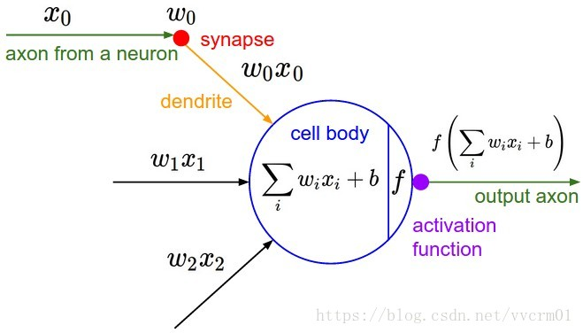
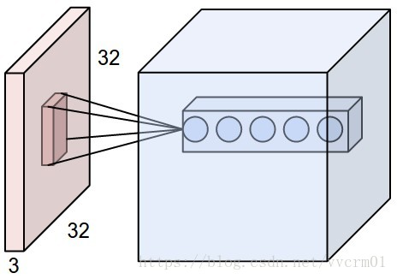
2、卷积层
例：假设输入卷的大小[16x16x20]。然后使用3x3的接收域，Conv 层中的每个神经元现在总共有3×3×20＝180个连接到输入卷。注意，同样地，连通性在空间中是局部的（例如3x3），但与输入的深度（20）一样。
红色的示例输入体（例如，32×32×3 CIFAR-10图像），以及第一卷积层中的神经元的示例体积。卷积层中的每个神经元在空间上只连接到输入空间中的局部区域，但连接到全深度。
神经元保持不变，它们还是计算权重和输入的内积，然后进行非线性激活函数运算，只是它们的连接被限制在一个局部空间。
Notes:
输出的3D数据中的每个数据项可以被看做是神经元的一个输出，而该神经元只观察输入数据中的一小部分，并且和空间上左右两边的所有神经元共享参数。

Slide 10
2、卷积层
1.3空间布局
三个超参数控制输出量的大小：深度、步幅和零填充。
首先，输出量的深度是一个超参数：它对应于我们想要使用的滤波器的数量，每个滤波器学习在输入中寻找不同的东西。比如，如果第一个卷积层的输入是原始图像，那么在深度维度上的不同神经元将可能被不同方向的边界，或者是颜色斑点激活。我们将这些沿着深度方向排列、感受域相同的神经元集合称为深度列（depth column），也有人使用纤维（fibre）来称呼它们。
其次，我们必须指定我们滑动滤波器的步幅。当步幅为1时，我们一次移动滤波器一个像素。当步幅为2（或不寻常的3或更多，虽然这在实践中是罕见的），则滤波器每次跳跃2像素。这个操作会让输出数据体在空间上变小。
正如我们将很快看到的那样，有时在边框上用零来填充输入卷是很方便的。这个零填充的大小是一个超参数。零填充的优良特性是，它将允许我们控制输出卷的空间大小（最常见的是，我们将很快看到，我们将使用它来精确地保持输入体积的空间大小，使得输入和输出宽度和高度是相同的）。
Notes:
输出的3D数据中的每个数据项可以被看做是神经元的一个输出，而该神经元只观察输入数据中的一小部分，并且和空间上左右两边的所有神经元共享参数。

Slide 11
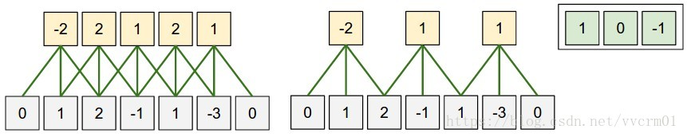
2、卷积层
假设我们可以用输入体积大小（W*W）、Conv 层神经元（F*F）的接收域大小、应用它们的步幅（S）、以及在边界上使用的零填充量（P）计算输出体积的空间大小。你可以证明，正确的公式来计算多少神经元“适合”是由（W - F+ 2P）/S + 1给出的。
例如：对于一个7x7输入和一个3x3滤波器与步幅1和边界填充0，我们将得到一个5x5输出。若步幅为2，我们将得到一个3x3输出。
让我们再看一个图形例子：
在这个例子中，只有一个空间维度（x轴），一个神经元具有接收域大小F＝3，输入大小是W＝5，并且零填充P＝1。
左：神经元以S＝1的步幅跨过输入，给出大小（5 - 3＋2）/ 1 + 1＝5的输出。
右：神经元使用S＝2的步幅，输出大小（5 - 3＋2）/ 2＋1＝3。
Notes:
输出的3D数据中的每个数据项可以被看做是神经元的一个输出，而该神经元只观察输入数据中的一小部分，并且和空间上左右两边的所有神经元共享参数。

Slide 12
2、卷积层
2.4参数共享
参数共享是指在一个模型的多个函数中使用相同的参数。在传统的神经网络中，当计算一层的输出
时，权重矩阵的每一个元素只使用一次，当它乘以输入的一个元素后就再也不会用到了。作为参数
共享的同义词，我们可以说一个网络含有绑定的权重（tied weights），因为用于一个输入的权重
也会被绑定在其他的权重上。在卷积神经网络中，核的每一个元素都作用在输入的每一个位置上。
卷积运算中的参数共享保证了我们只需要学习一个参数集合，而不是对于每一位置都需要学习一个
单独的参数集合。
Notes:
输出的3D数据中的每个数据项可以被看做是神经元的一个输出，而该神经元只观察输入数据中的一小部分，并且和空间上左右两边的所有神经元共享参数。

Slide 13
2、卷积层
1.5总结
输入数据体的尺寸为 W1×H1×D1
需要4个超参数：
滤波器数量 K,
滤波器的空间尺寸 F,
步幅S,
零填充数量P.
输出数据体的尺寸为 W2×H2×D2，其中：
W2=(W1−F+2P)/S+1
H2=(H1−F+2P)/S+1 (宽度和高度的计算方法对称相同 )
D2=K
由于参数共享，每个滤波器包含 F⋅F⋅D1个权重,卷积层一共有(F⋅F⋅D1)⋅K个权重和K 个偏置
在输出数据体中，第d个深度切片（空间尺寸是W2×H2），用第d个滤波器和输入数据进行有效卷积运算的结果（使用步长S），最后在加上第d个偏置
Notes:
输出的3D数据中的每个数据项可以被看做是神经元的一个输出，而该神经元只观察输入数据中的一小部分，并且和空间上左右两边的所有神经元共享参数。

Slide 14
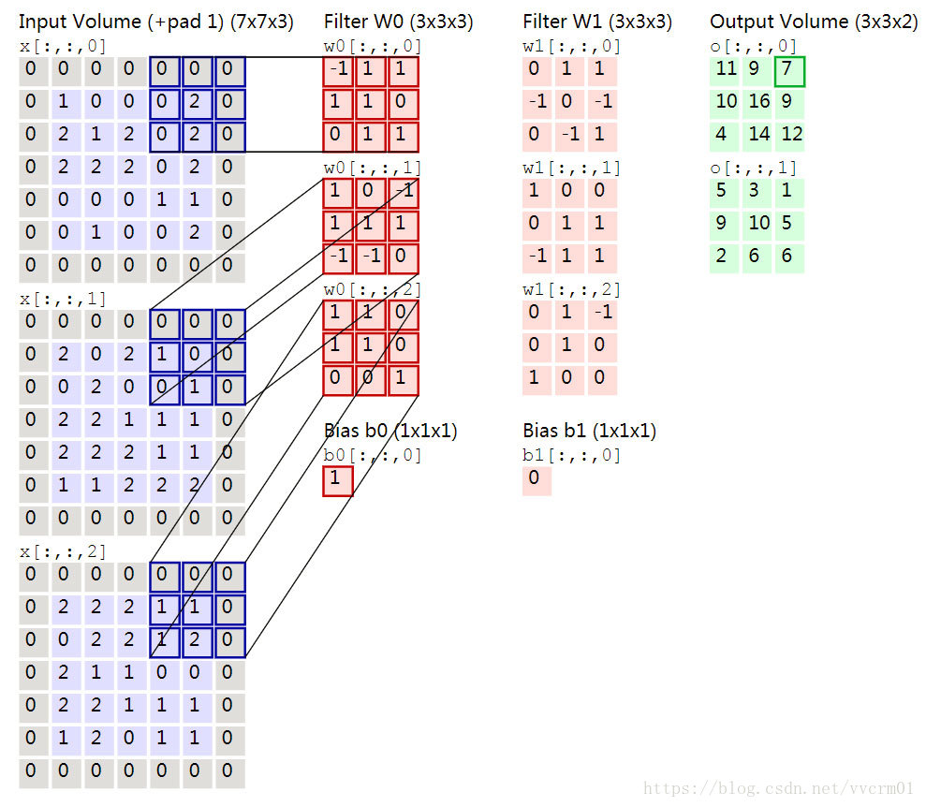
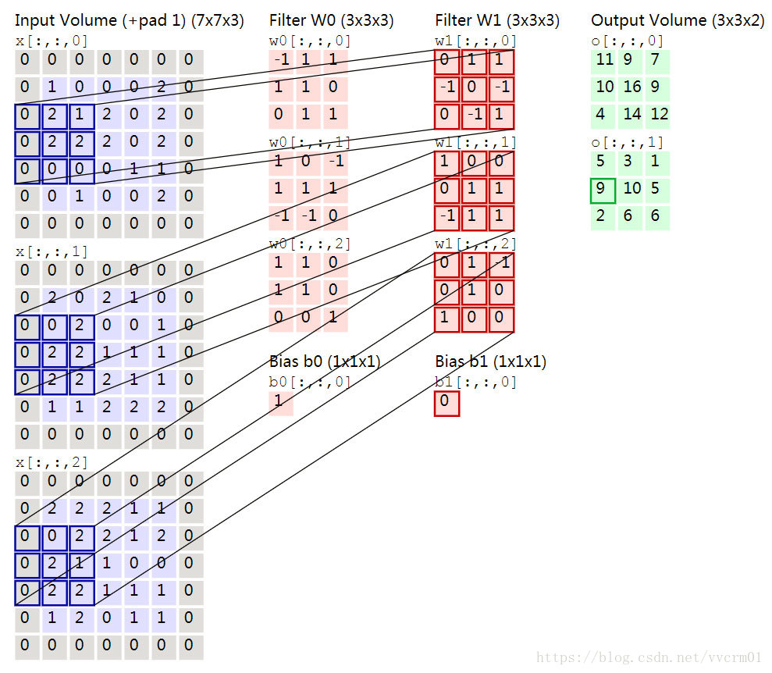
2、卷积层
卷积演示
输入体积的大小为W1＝5，H1＝5，D1＝3，而CONV层参数为K＝2，F＝3，S＝2，P＝1。
下面的可视化迭代输出激活（绿色），并显示每个元素是通过元素化计算突出显示的输入（蓝色）与滤波器（红色）相乘，求和，最后加上偏差得来。
Notes:
输出的3D数据中的每个数据项可以被看做是神经元的一个输出，而该神经元只观察输入数据中的一小部分，并且和空间上左右两边的所有神经元共享参数。

Slide 15
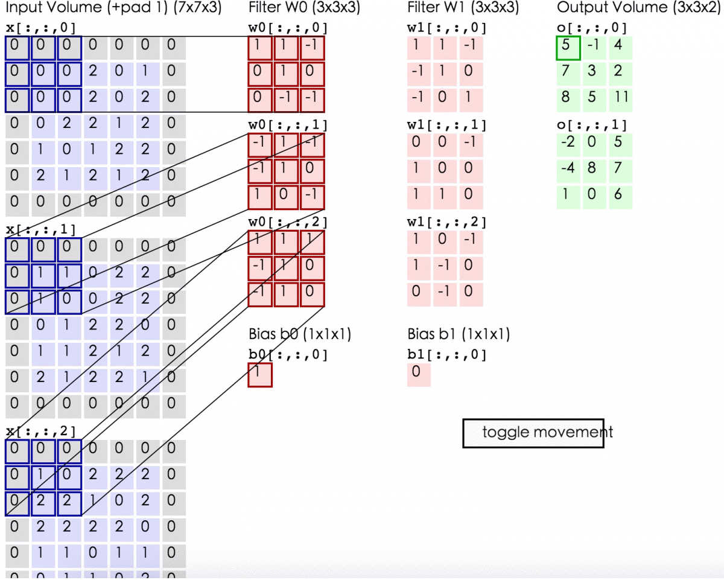
2、卷积层
Notes:
输出的3D数据中的每个数据项可以被看做是神经元的一个输出，而该神经元只观察输入数据中的一小部分，并且和空间上左右两边的所有神经元共享参数。

Slide 16
池化层

Slide 17
3、池化层
3.1池化层概述
因为图像具有一种“静态性”的属性，这也就意味着在一个图像区域有用的特征极有可能在另一个区域同样适用。因此，为了描述大的图像，一个很自然的想法就是对不同位置的特征进行聚合统计，例如，人们可以计算图像一个区域上的某个特定特征的平均值 (或最大值)来代表这个区域的特征。
在卷积网络体系结构中，在连续卷积层之间周期性地插入池化层是常见的。它的功能是逐步减少表示的空间大小，以减少网络中的参数和计算量，从而也控制过拟合。
3.2池化的优点
（1）显著的减少了参数的数量
通过卷积操作获得了图像的特征之后，若直接用该特征去做分类则面临计算量的挑战。而Pooling的结果可以使得特征减少，参数减少。
（2）池化单元具有数据的不变性特征
pooling可以保持某种不变性（旋转、平移等）
Notes:
输出的3D数据中的每个数据项可以被看做是神经元的一个输出，而该神经元只观察输入数据中的一小部分，并且和空间上左右两边的所有神经元共享参数。

Slide 18
3、池化层
3.3池化的方式
1 一般池化（General Pooling）
（1） mean-pooling，即对邻域内特征点只求平均，对背景保留更好；
（2） max-pooling，即对邻域内特征点取最大，对纹理提取更好；
（3）Stochastic-pooling，介于两者之间，通过对像素点按照数值大小赋予概率，再按照概率进行亚采样；
特征提取的误差主要来自两个方面：
（1）邻域大小受限造成的估计值方差增大
（2）卷积层参数误差造成估计均值的偏移。一般来说，mean-pooling能减小第一种误差，更多的保留图像的背景信息，max-pooling能减小第二种误差，更多的保留纹理信息。在平均意义上，与mean-pooling近似，在局部意义上，则服从max-pooling的准则。
Notes:
输出的3D数据中的每个数据项可以被看做是神经元的一个输出，而该神经元只观察输入数据中的一小部分，并且和空间上左右两边的所有神经元共享参数。

Slide 19
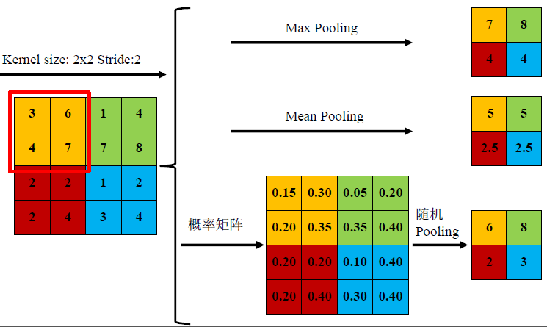
3、池化层
Notes:
输出的3D数据中的每个数据项可以被看做是神经元的一个输出，而该神经元只观察输入数据中的一小部分，并且和空间上左右两边的所有神经元共享参数。

Slide 20
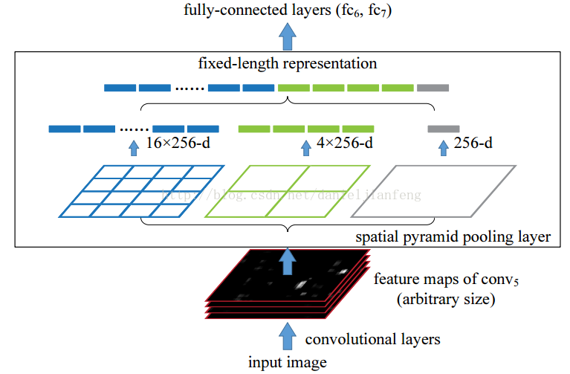
3、池化层
2.重叠池化（Overlapping Pooling）
重叠池化的相邻池化窗口之间会有重叠区域。
3.空间金字塔池化（Spatial Pyramid Pooling）
空间金字塔池化拓展了卷积神经网络的实用性，使它能够以任意尺寸的图片作为输入。
Notes:
输出的3D数据中的每个数据项可以被看做是神经元的一个输出，而该神经元只观察输入数据中的一小部分，并且和空间上左右两边的所有神经元共享参数。

Slide 21
BP算法

Slide 22
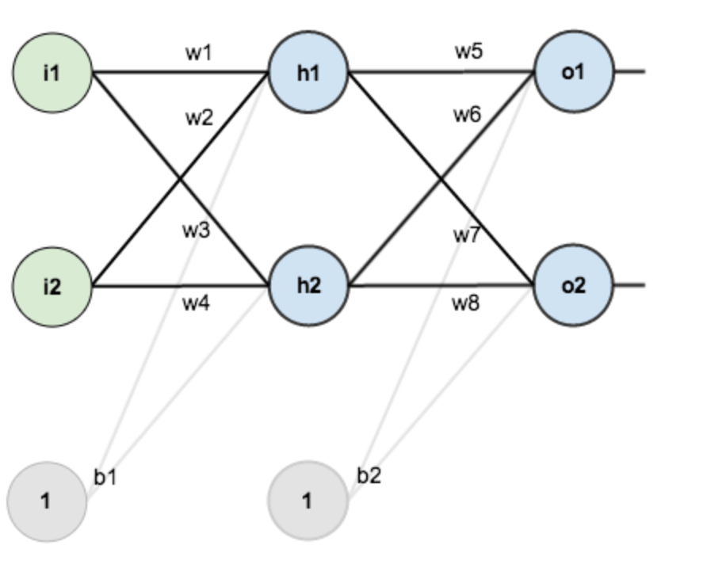
4、BP算法
假设，你有这样一个网络层：
第一层是输入层，包含两个神经元i1，i2，和截距项b1；第二层是隐含层，包含两个神经元h1,h2和截距项b2，第三层是输出o1,o2，每条线上标的wi是层与层之间连接的权重，激活函数我们默认为sigmoid函数。
Notes:
输出的3D数据中的每个数据项可以被看做是神经元的一个输出，而该神经元只观察输入数据中的一小部分，并且和空间上左右两边的所有神经元共享参数。

Slide 23
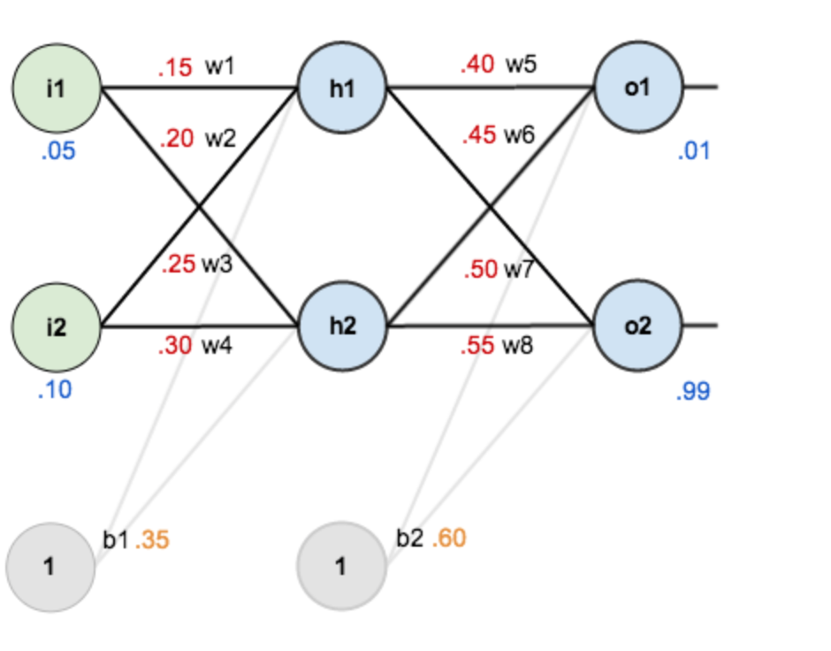
4、BP算法
现在对他们赋上初值，如下图：
其中，输入数据 i1=0.05，i2=0.10;
输出数据 o1=0.01,o2=0.99;
初始权重 w1=0.15,w2=0.20,w3=0.25,w4=0.30;
w5=0.40,w6=0.45,w7=0.50,w8=0.55
目标：给出输入数据i1,i2(0.05和0.10)，使输出尽可能与原始输出o1,o2(0.01和0.99)接近。
Notes:
输出的3D数据中的每个数据项可以被看做是神经元的一个输出，而该神经元只观察输入数据中的一小部分，并且和空间上左右两边的所有神经元共享参数。

Slide 24
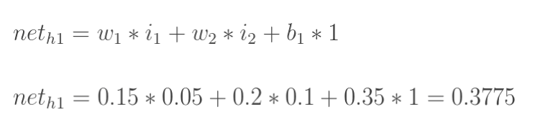
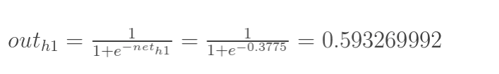
4、BP算法
Step 1 前向传播
1.输入层—->隐含层：
计算神经元h1的输入加权和：
神经元h1的输出o1:(此处用到激活函数为sigmoid函数)：
同理，可计算出神经元h2的输出o2：
Notes:
输出的3D数据中的每个数据项可以被看做是神经元的一个输出，而该神经元只观察输入数据中的一小部分，并且和空间上左右两边的所有神经元共享参数。

Slide 25
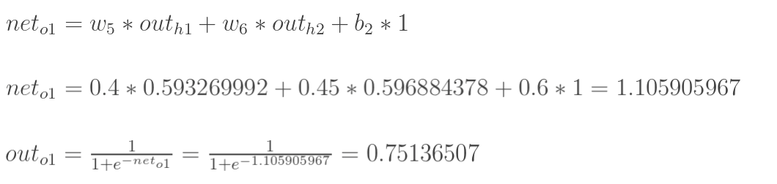
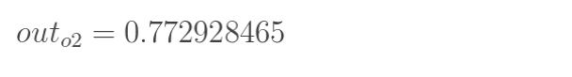
4、BP算法
Step 1 前向传播
2.隐含层—->输出层：
计算输出层神经元o1和o2的值：
这样前向传播的过程就结束了，我们得到输出值为[0.75136079 , 0.772928465]，与实际值[0.01 , 0.99]相差还很远，现在我们对误差进行反向传播，更新权值，重新计算输出。
Notes:
输出的3D数据中的每个数据项可以被看做是神经元的一个输出，而该神经元只观察输入数据中的一小部分，并且和空间上左右两边的所有神经元共享参数。

Slide 26
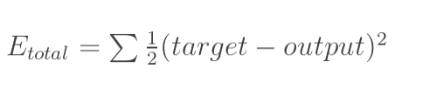
4、BP算法
Step 2 反向传播（Back Propagation）
1.计算总误差：
总误差：(square error)
但是有两个输出，所以分别计算o1和o2的误差，总误差为两者之和：
Notes:
输出的3D数据中的每个数据项可以被看做是神经元的一个输出，而该神经元只观察输入数据中的一小部分，并且和空间上左右两边的所有神经元共享参数。

Slide 27
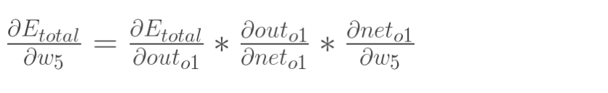
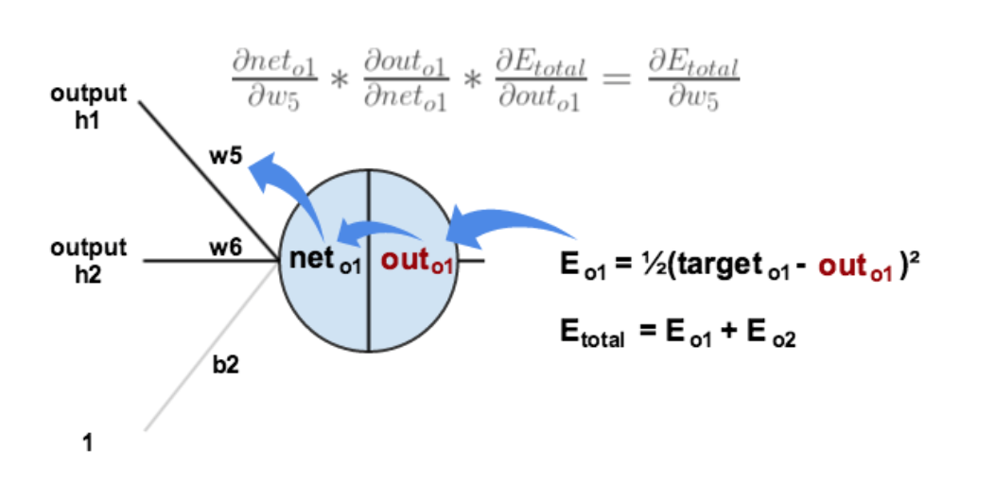
4、BP算法
2.隐含层—->输出层的权值更新：
以权重参数w5为例，如果我们想知道w5对整体误差产生了多少影响，可以用整体误差对w5求偏导求出：（链式法则）
下面的图可以更直观的看清楚误差是怎样反向传播的：
Notes:
输出的3D数据中的每个数据项可以被看做是神经元的一个输出，而该神经元只观察输入数据中的一小部分，并且和空间上左右两边的所有神经元共享参数。

Slide 28
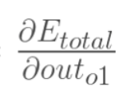
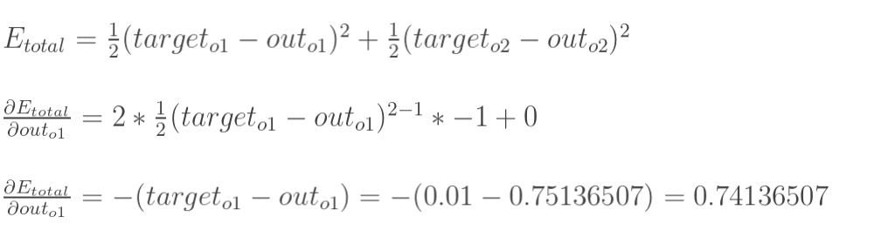
4、BP算法
现在我们来分别计算每个式子的值：
计算：
Notes:
输出的3D数据中的每个数据项可以被看做是神经元的一个输出，而该神经元只观察输入数据中的一小部分，并且和空间上左右两边的所有神经元共享参数。

Slide 29
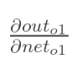
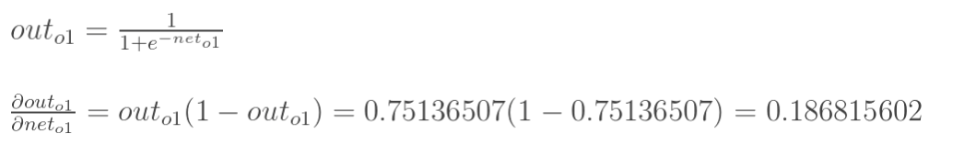
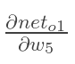
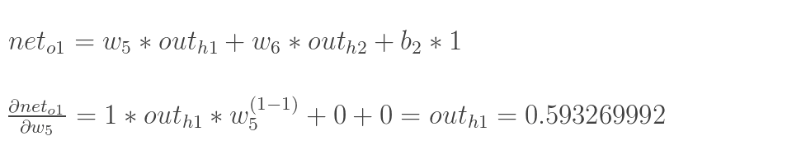
4、BP算法
计算：
（这一步实际上就是对sigmoid函数求导）
计算：
Notes:
输出的3D数据中的每个数据项可以被看做是神经元的一个输出，而该神经元只观察输入数据中的一小部分，并且和空间上左右两边的所有神经元共享参数。

Slide 30
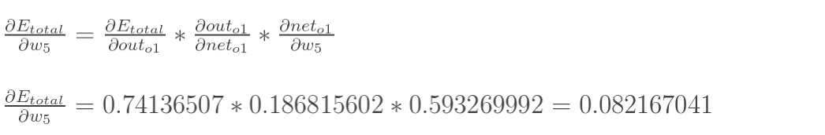
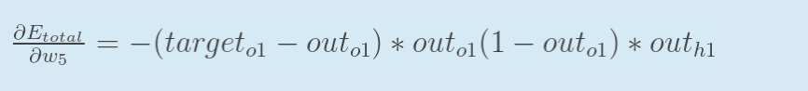
4、BP算法
最后三者相乘：
这样我们就计算出整体误差E(total)对w5的偏导值。
回过头来再看看上面的公式，我们发现：
Notes:
输出的3D数据中的每个数据项可以被看做是神经元的一个输出，而该神经元只观察输入数据中的一小部分，并且和空间上左右两边的所有神经元共享参数。

Slide 31
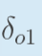
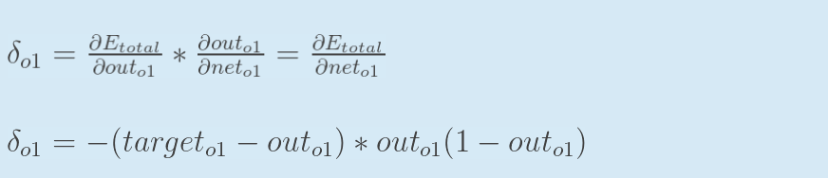
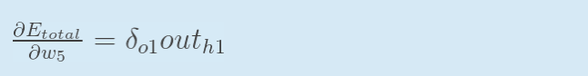
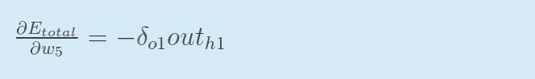
4、BP算法
为了表达方便，用
来表示输出层的误差：
因此，整体误差E(total)对w5的偏导公式可以写成：
如果输出层误差计为负的话，也可以写成：
Notes:
输出的3D数据中的每个数据项可以被看做是神经元的一个输出，而该神经元只观察输入数据中的一小部分，并且和空间上左右两边的所有神经元共享参数。

Slide 32
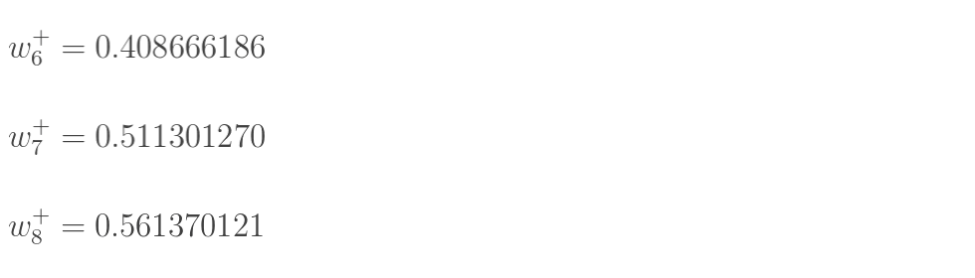
4、BP算法
最后我们来更新w5的值：
其中，
是学习速率，这里我们取0.5
同理，可更新w6,w7,w8:
Notes:
输出的3D数据中的每个数据项可以被看做是神经元的一个输出，而该神经元只观察输入数据中的一小部分，并且和空间上左右两边的所有神经元共享参数。

Slide 33
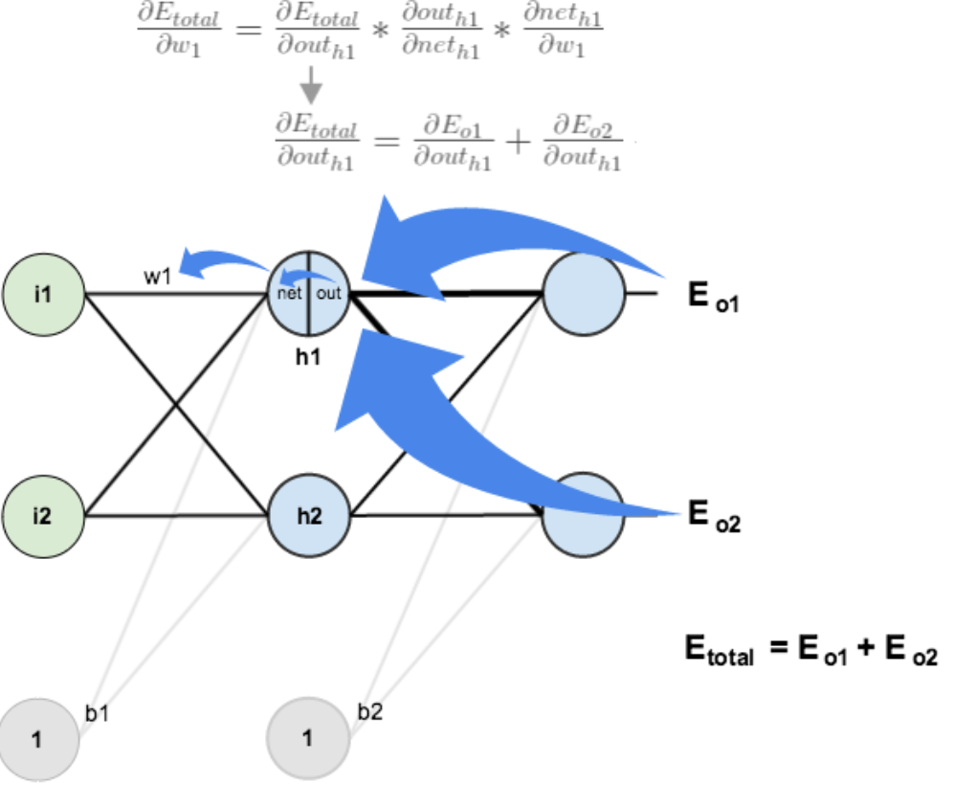
4、BP算法
3.隐含层—->隐含层的权值更新：
方法其实与上面说的差不多，但是有个地方需要变一下，在上文计算总误差对w5的偏导时，是从out(o1)—->net(o1)—->w5,但是在隐含层之间的权值更新时，是out(h1)—->net(h1)—->w1,而out(h1)会接受E(o1)和E(o2)两个地方传来的误差，所以这个地方两个都要计算。
Notes:
输出的3D数据中的每个数据项可以被看做是神经元的一个输出，而该神经元只观察输入数据中的一小部分，并且和空间上左右两边的所有神经元共享参数。

Slide 34
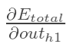
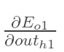
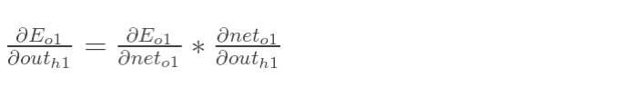
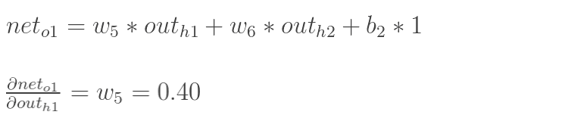
4、BP算法
计算：
先计算：
Notes:
输出的3D数据中的每个数据项可以被看做是神经元的一个输出，而该神经元只观察输入数据中的一小部分，并且和空间上左右两边的所有神经元共享参数。

Slide 35
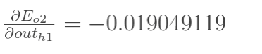
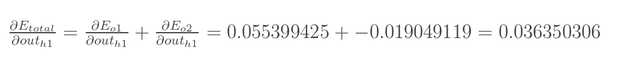
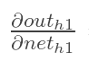
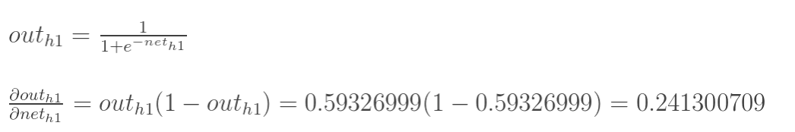
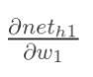
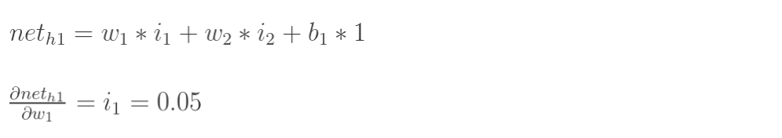
4、BP算法
同理计算出：
两者相加得到总值：
再计算：
再计算：
Notes:
输出的3D数据中的每个数据项可以被看做是神经元的一个输出，而该神经元只观察输入数据中的一小部分，并且和空间上左右两边的所有神经元共享参数。

Slide 36
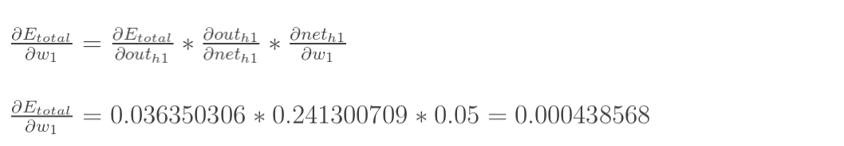
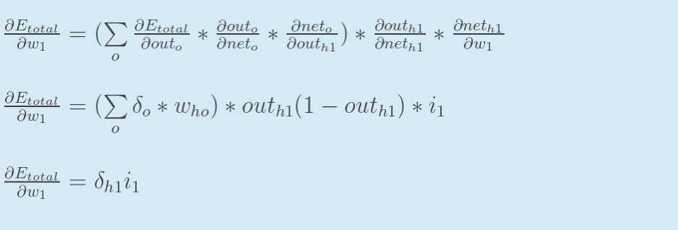
4、BP算法
最后三者相乘：
为了简化公式，用sigma(h1)表示隐含层单元h1的误差：
Notes:
输出的3D数据中的每个数据项可以被看做是神经元的一个输出，而该神经元只观察输入数据中的一小部分，并且和空间上左右两边的所有神经元共享参数。

Slide 37
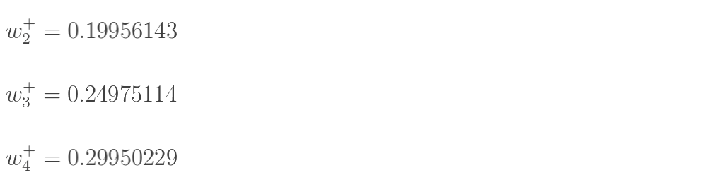
4、BP算法
最后，更新w1的权值：
同理，也可更新w2,w3,w4的权值：
这样误差反向传播法就完成了，最后我们再把更新的权值重新计算，不停地迭代，在这个例子中第一次迭代之后，总误差E(total)由0.298371109下降至0.291027924。迭代10000次后，总误差为0.000035085，输出为[0.015912196,0.984065734](原输入为[0.01,0.99]),证明效果还是不错的。
Notes:
输出的3D数据中的每个数据项可以被看做是神经元的一个输出，而该神经元只观察输入数据中的一小部分，并且和空间上左右两边的所有神经元共享参数。

Slide 38
CNN的应用

Slide 39
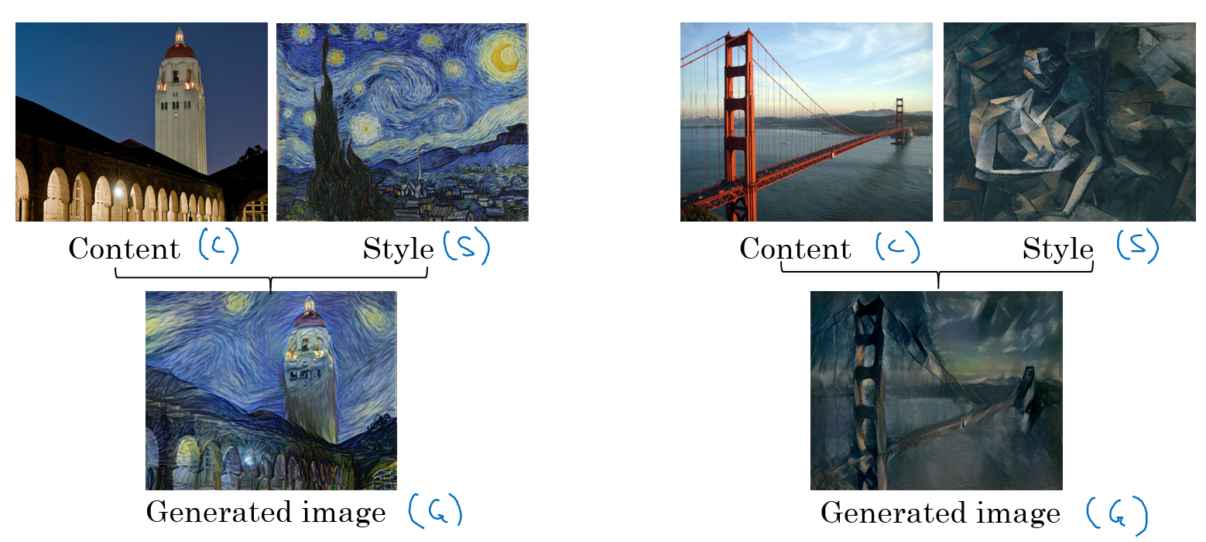
5、神经风格转换
神经风格迁移（Neural Style Tranfer）是将参考风格图像的风格转换到另一个输入图像中，如下图所示。
其中待转换的图片标识为C（Content），某种风格的图片为S（Style），转换后的图片为G（Generated）
Notes:
输出的3D数据中的每个数据项可以被看做是神经元的一个输出，而该神经元只观察输入数据中的一小部分，并且和空间上左右两边的所有神经元共享参数。

Slide 40
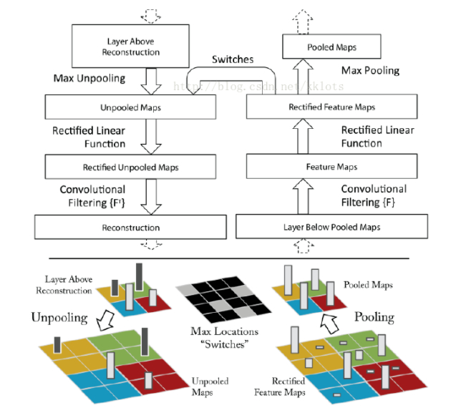
5、神经风格转换
要理解利用卷积网络实现神经风格转换的原理，首先要理解在输入图像数据后，一个深度卷积网络从中都学到了些什么。
2013年Zeiler和Fergus在论文[Visualizing and understanding convolutional networks]中提出了一种将卷积神经网络的隐藏层特征进行可视化的方法。
左图展示是一个AlexNet中的卷积、池化以及最后的归一化过程，以及实现隐藏层可视化的反卷积网络中的Unpooling、矫正以及反卷积过程。
Notes:
输出的3D数据中的每个数据项可以被看做是神经元的一个输出，而该神经元只观察输入数据中的一小部分，并且和空间上左右两边的所有神经元共享参数。

Slide 41
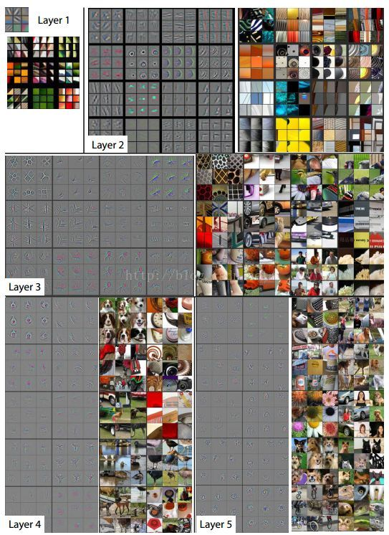
5、神经风格转换
论文中将ImageNet 2012中的130万张图片作为训练集，训练结束后提取到的各个隐藏层特征如下图：
从中可以看出，浅层的隐藏单元通常学习到的是边缘、颜色等简单特征，越往深层，隐藏单元学习到的特征也越来越复杂。
Notes:
输出的3D数据中的每个数据项可以被看做是神经元的一个输出，而该神经元只观察输入数据中的一小部分，并且和空间上左右两边的所有神经元共享参数。

Slide 42
5、神经风格转换
实现神经风格转换，需要定义一个关于生成的图像GG的代价函数J(G)J(G)，以此评判生成图像的好坏的同时，用梯下降法最小化这个代价函数，而生成最终的图像。
J(G)J(G)由两个部分组成：
J(G)=αJcontent(C,G)+βJstyle(S,G)
其中内容代价函数Jcontent(C,G)度量待转换的C和生成的G的相似度，风格代价函数Jstyle(S,G)J则度量某风格的S和生成的G的相似度，用超参数α和β来调整它们的权重。
将C、G分别输入一个预先训练好的卷积神经网络中，选择该网络中的某个中间层l，a(C)[l]、a(G)[l]表示C、G在该层的激活,则内容代价函数J_content(C,G)的表达式为：
Jcontent(C,G)=12∣∣(a(C)[l]−a(G)[l])∣∣2
定义风格代价函数Jstyle(S,G)Jstyle(S,G)前，首先提取出S的“风格”。通过之前的理解CNN内容，将S也输入那个预先训练好的卷积神经网络中，就可以将其所谓的“风格”定义为神经网络中某一层或者几个层中，各个通道的激活项之间的相关系数。
Notes:
输出的3D数据中的每个数据项可以被看做是神经元的一个输出，而该神经元只观察输入数据中的一小部分，并且和空间上左右两边的所有神经元共享参数。

Slide 43
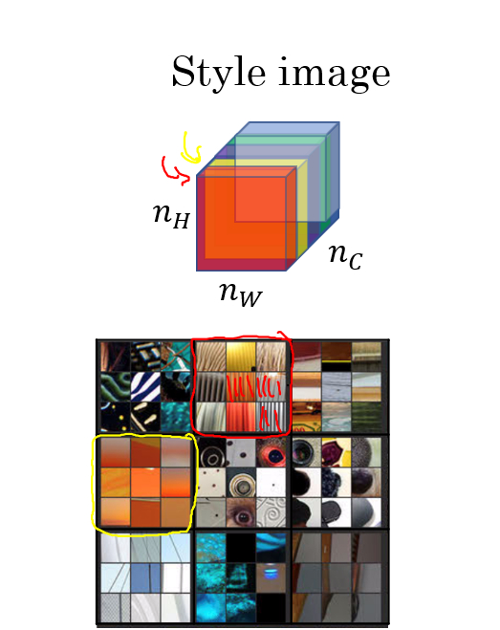
5、神经风格转换
如右图所示为网络中的某一层，假设其中前两个红、黄色通道分别检测出了下面对于颜色圈出的特征，则这两个通道的相关系数，就反映出了该图像所具有的“风格”。
选定网络中的大小为i×j×ki×j×k的第ll层，a[l]ijkaijk[l]表示k个通道的激活，则相关系数以一个Gram矩阵的形式表示为：
G(S)[l]kk′=∑i=1n[l]H∑j=1n[l]Wa(S)[l]ijka(S)[l]ijk′
对G，也表示出其在网络层中的相关系数：
G(G)[l]kk′=∑i=1n[l]H∑j=1n[l]Wa(G)[l]ijka(G)[l]ijk′
这样，第ll层的风格代价函数表达式将是：
J[l]style(S,G)=1(2nCnHnW)2∑k∑k′(G(S)kk′−G(G)kk′)2
一般将这个风格代价函数运用到每一层，可以获得更好的效果，此时的表达式为：
Jstyle(S,G)=∑lλ[l]J[l]style(S,G)
（其中λ是一个用来设置每一层所占权重的超参数 ）
这样一种神经风格转换的实现方法，来自2015年Gatys等人发表的论文[A Neural Algorithm of Artistic Style]。
Notes:
输出的3D数据中的每个数据项可以被看做是神经元的一个输出，而该神经元只观察输入数据中的一小部分，并且和空间上左右两边的所有神经元共享参数。

